Slide 1
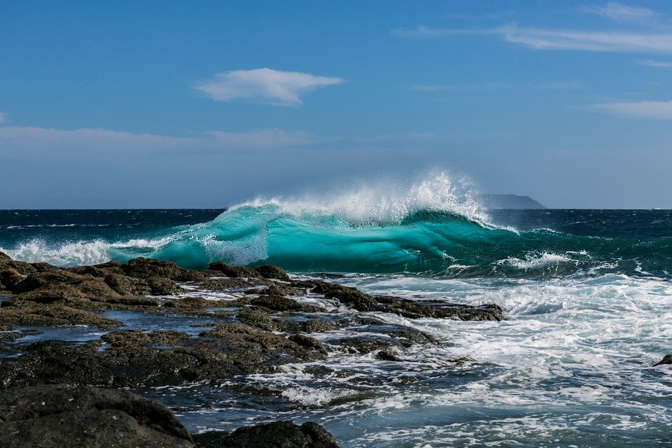
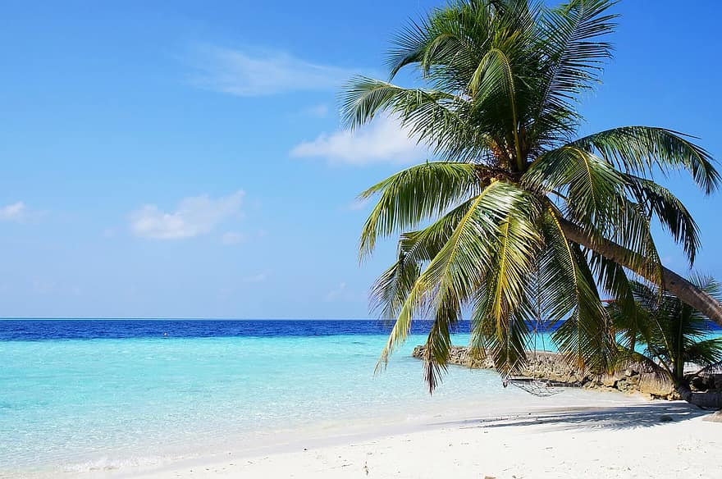
L’OCEANO

Slide 2
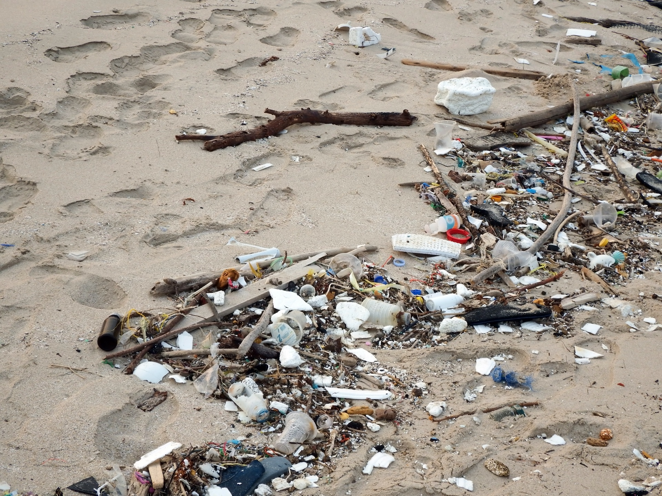
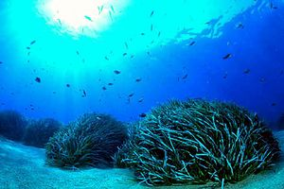
VIETATO INQUINARE
L’inquinamento sta diventando un problema serio,non solo per la nostra salute,ma soprattutto per quella del nostro pianeta.
Ma quali sono le cause dell’inquinamento?
Una delle cause è la perdita di tante specie marine,ed è a causa dell’inquinamento che molti animali si sono estinti.Tra le fonti principali di inquinamento idrico c’è il pertrolio
la seconda immagine è perfetta tutti i mari e gli oceani devono essere cosi e serve l’aiuto di tutti

Slide 3
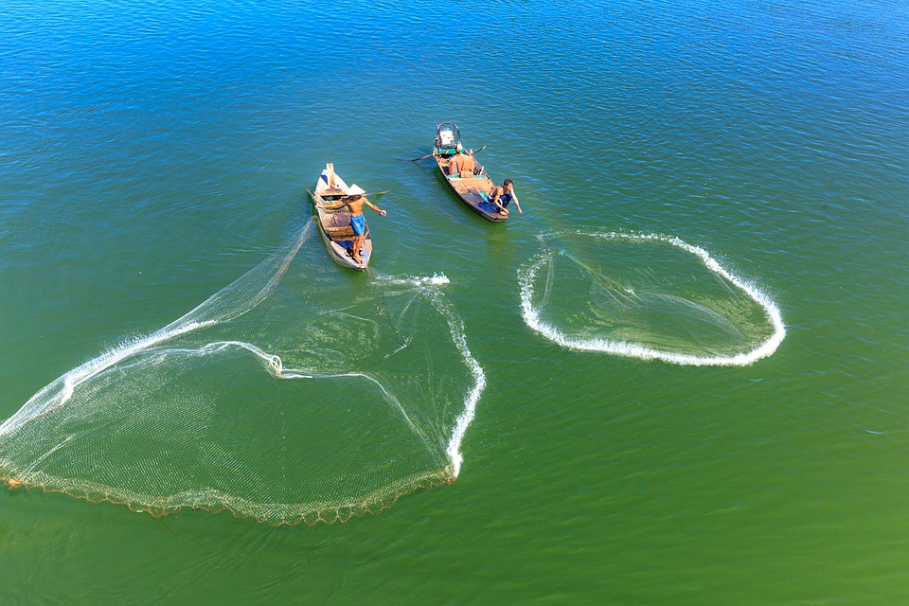
LA PESCA SOSTENIBILE
La pesca sostenibile significa lasciare nei mari abbastanza,habitat e assicurarsi che le persone che dipendono dall’economia della pesca possano mantenere i loro mezzi di sussistenza.

Slide 4
I TRE PRINCIPI FONDAMENTALI PER LA CERTIFICAZIONE DI UNA PESCA SOSTENIBILE
1 Stock ittici sostenibili
Rimane abbastanza pesce nell'oceano? La pesca deve essere ad un livello tale da garantire che possa continuare per sempre e che la popolazione ittica possa rimanere produttiva e in salute.
2 Ridurre al minimo l'impatto ambientale
Quali sono gli impatti? L'attività di pesca deve essere gestita con attenzione in modo che altre specie e habitat all'interno dell'ecosistema rimangano sani.
3 Efficace gestione della pesca
Le aziende della pesca sono ben gestite? Le attività di pesca certificate MSC devono essere conformi alle leggi in materia e essere in grado di adattarsi alle mutevoli circostanze ambientali.
Watch video
I 3 principi dello standard per le aziende di pesca
10:15

Slide 5
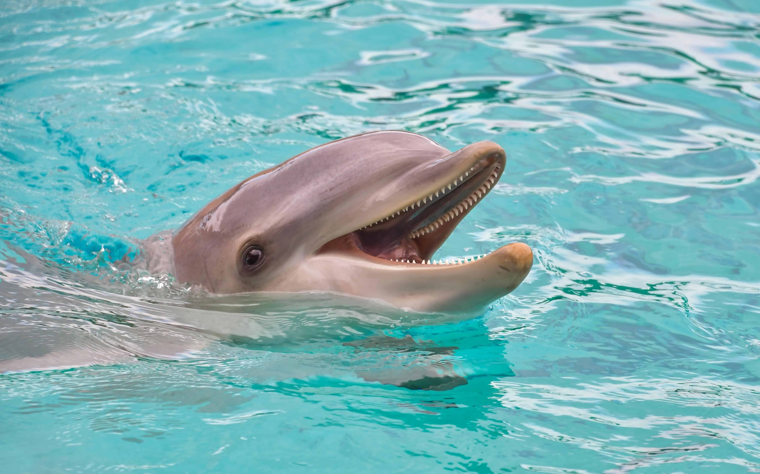
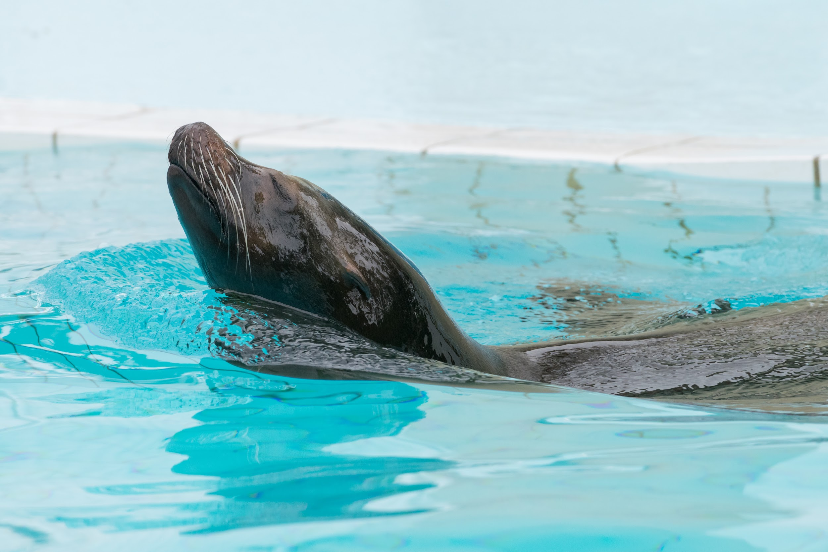
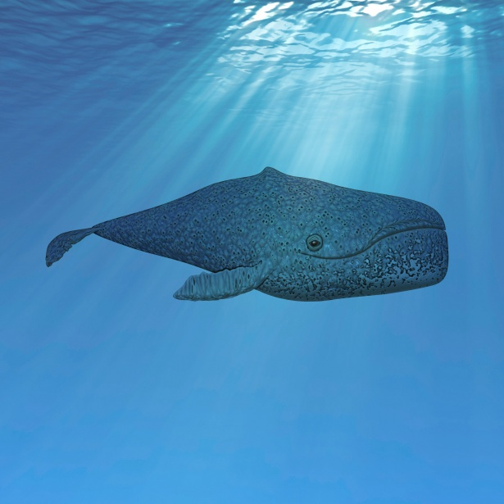
ANIMALI MARINI CHE FANNO PARTE DELLA STESSA FAMIGLIA
QUESTI TRE ANIMALI FANNO TUTTI PARTE DELLA STESSA FAMIGLIA

Slide 6
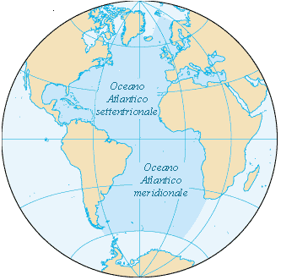
Quanto spazio occupa l’oceano atlantico? cosa ospita?
L'Oceano Atlantico è esteso e rappresenta circa il 29% delle acque oceaniche mondiali. Ospita una grande varietà di piante acquatiche e animali marini, sia vertebrati che invertebrati.

Slide 7
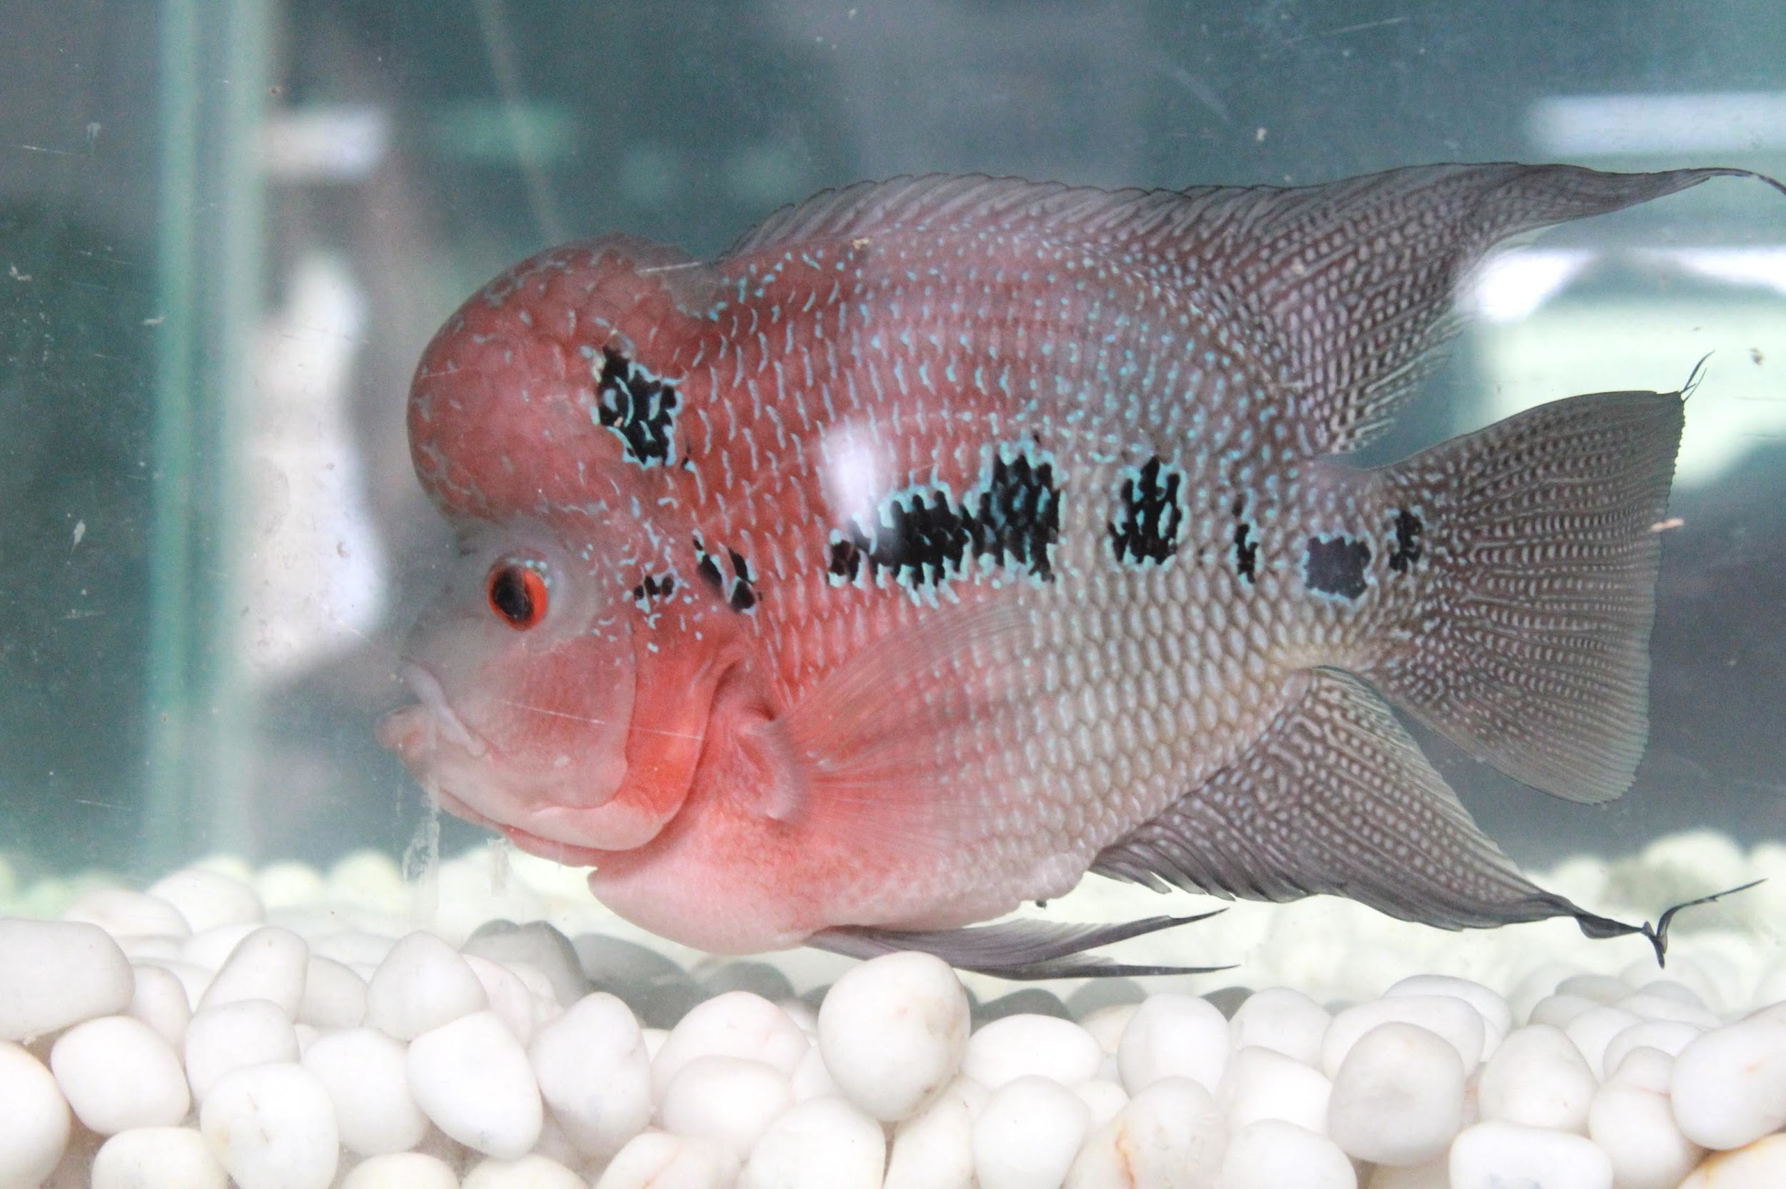
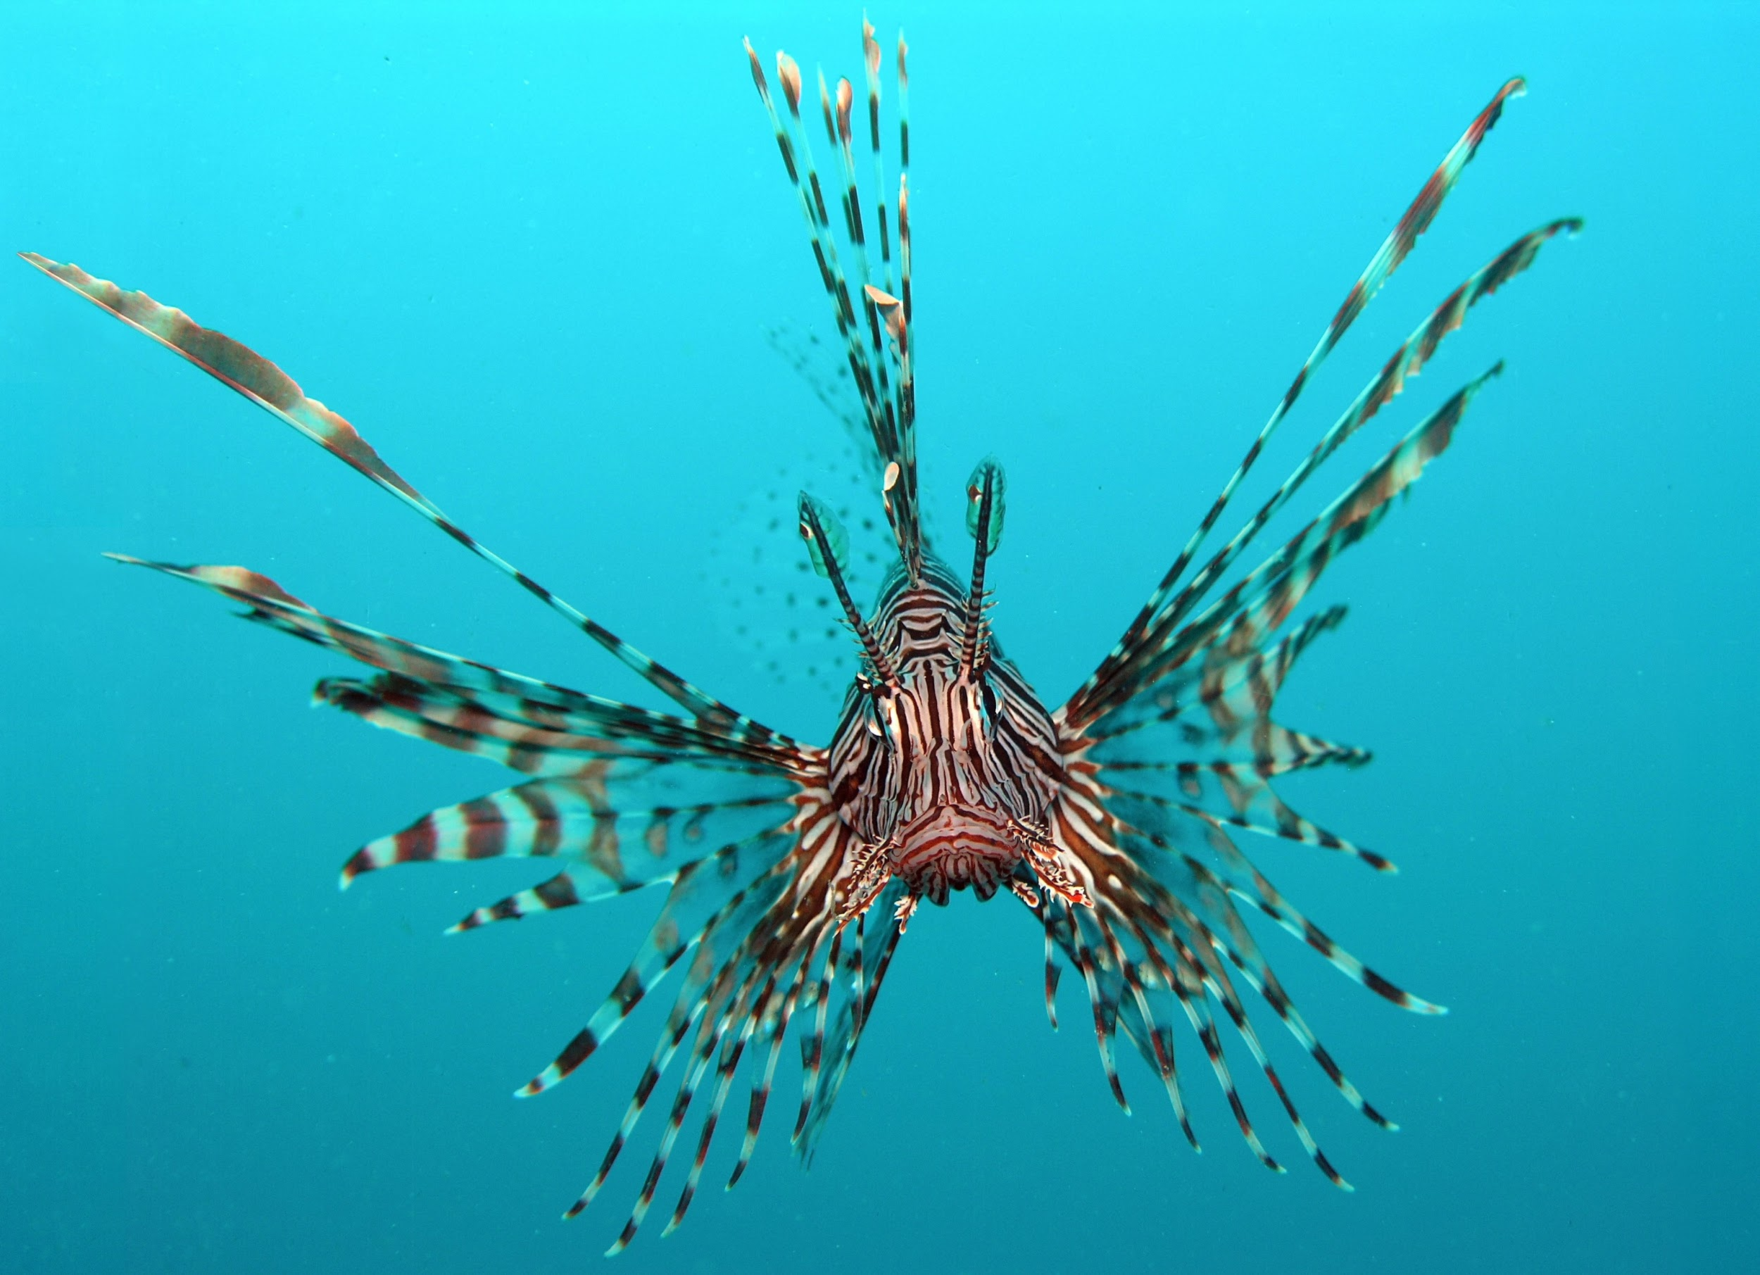
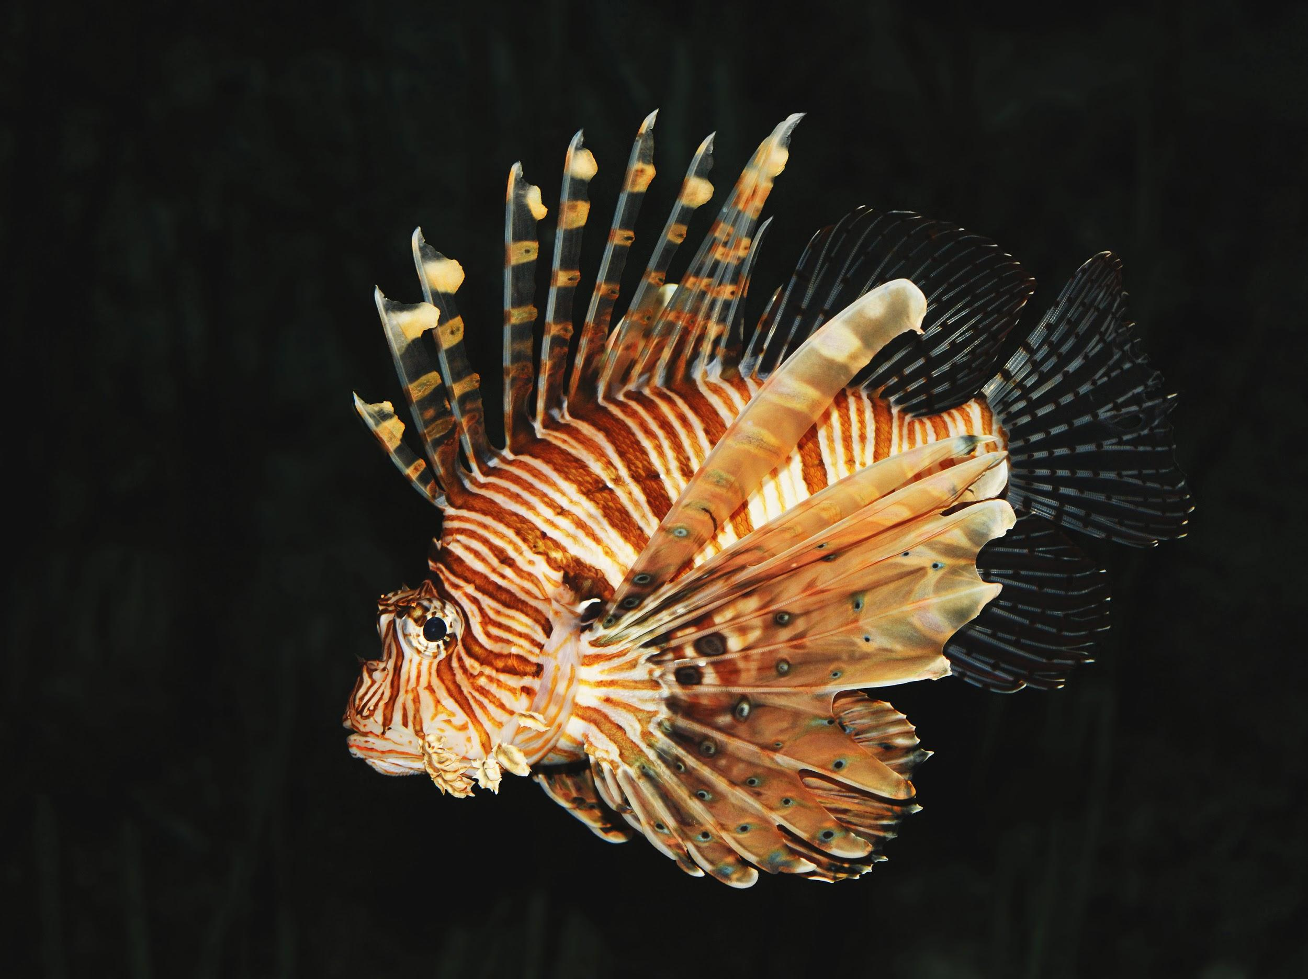
attenzione agli animali pericolosi!
Cugini tropicali degli scorfani (che sono pure debolmente velenosi) il pesce pietra ed il pesce scorpione sono tra i pesci più pericolosi.C’è anche il pesce leone ed alcune meduse.Questi sono alcuni degli animali peric

